Slide 1
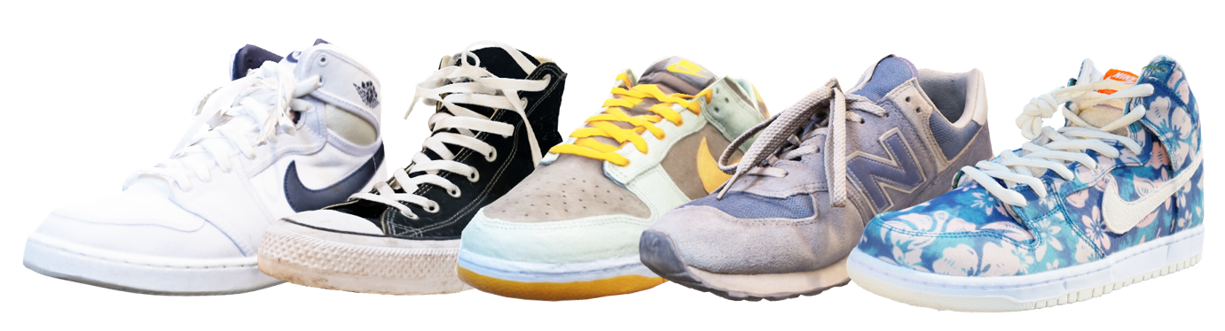
3D Model Shoes WebSite
5조 팀장 : 김태욱 팀원 : 강준성, 박형근, 노일환, 박종현

Slide 2
주제 접근
웹 사이트를 만들자 !
-> 기존에 많이 있는 2D 쇼핑몰 대신 3D Model로 더욱 더 생동감을 넣어보자 !
-> 우연히 SketchFab Site를 알게됨.
-> (신발 모델이 많아서) 3D 신발 쇼핑몰

Slide 3
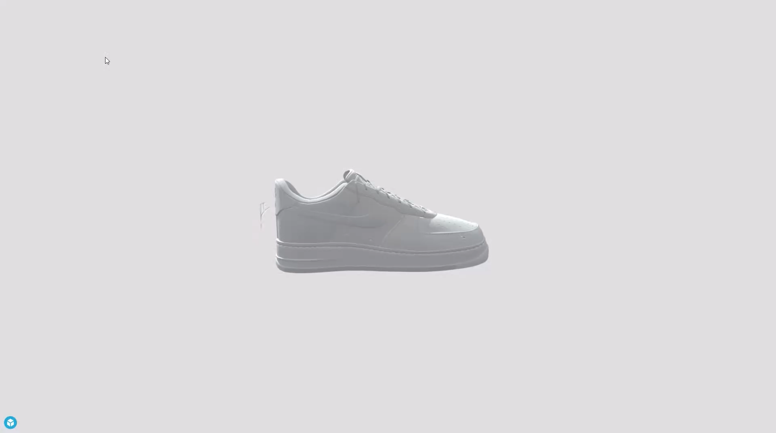
내용 및 기능

Slide 4
필요성 및 기대효과
기대효과
기존의 2D 쇼핑몰 보다 훨씬 더 신발을 다양한 각도에서 생동감 있게 볼 수 있다.
재미가 있다. (신발을 다양한 각도로 돌리면서.)
필요성
기존의 신발 쇼핑몰은 2D 밖에 없다.

Slide 5
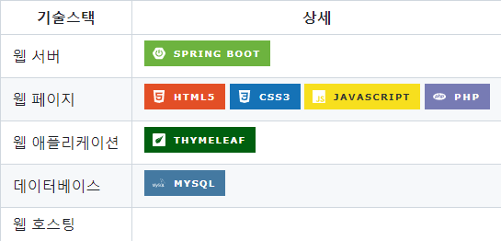
개발환경
API : 추천 알고리즘 API, SketchFab 3D Viewer API, BootStrap, REST API
Node.js

Slide 6
업무분장
백 엔드 : 박종현, 김태욱
프론트 엔드 : 강준성, 박형근, 노일환

Slide 7
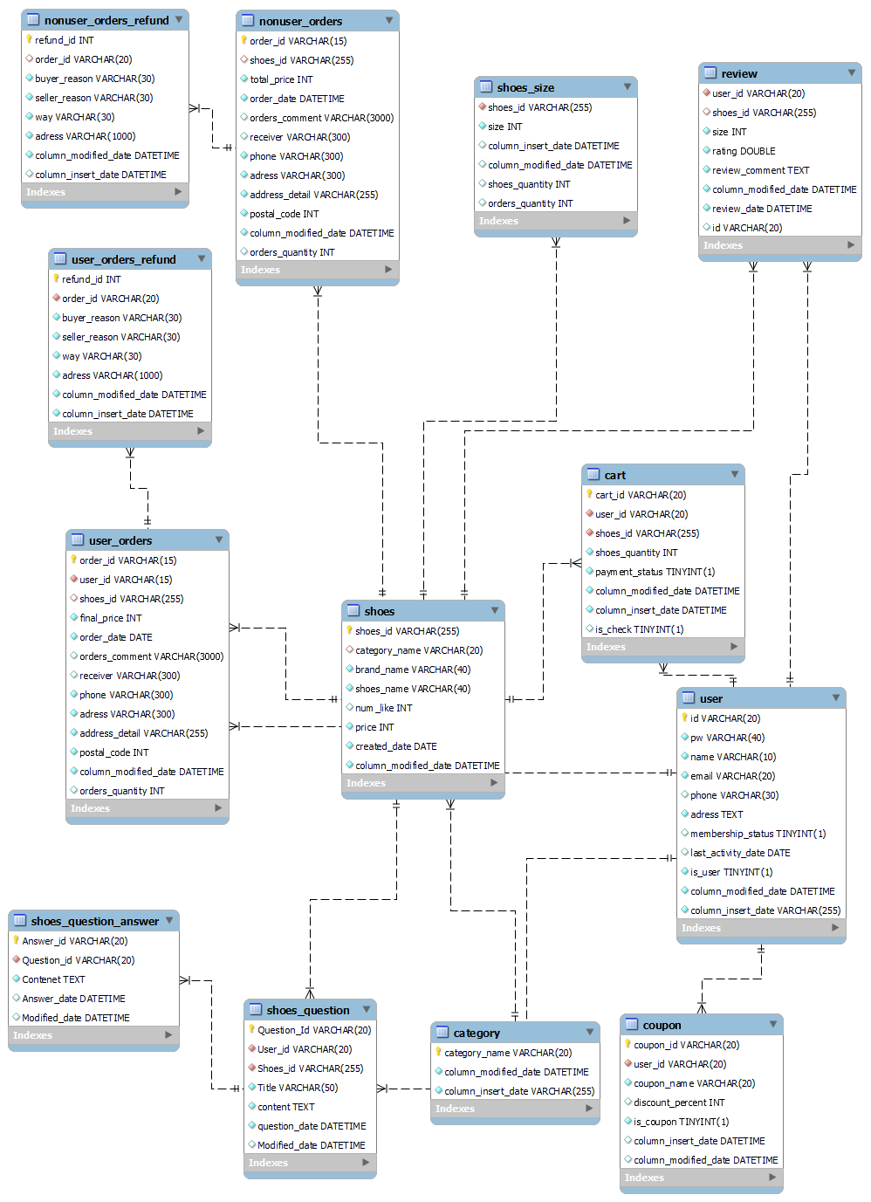
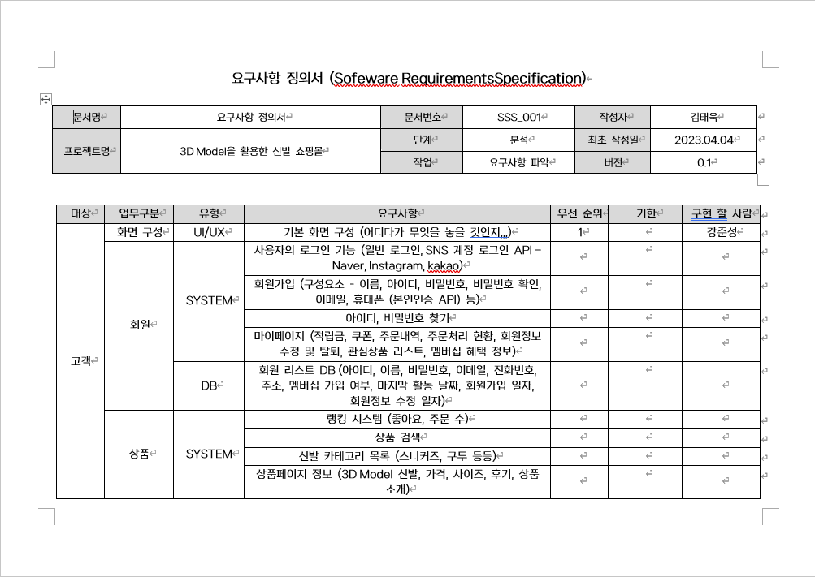
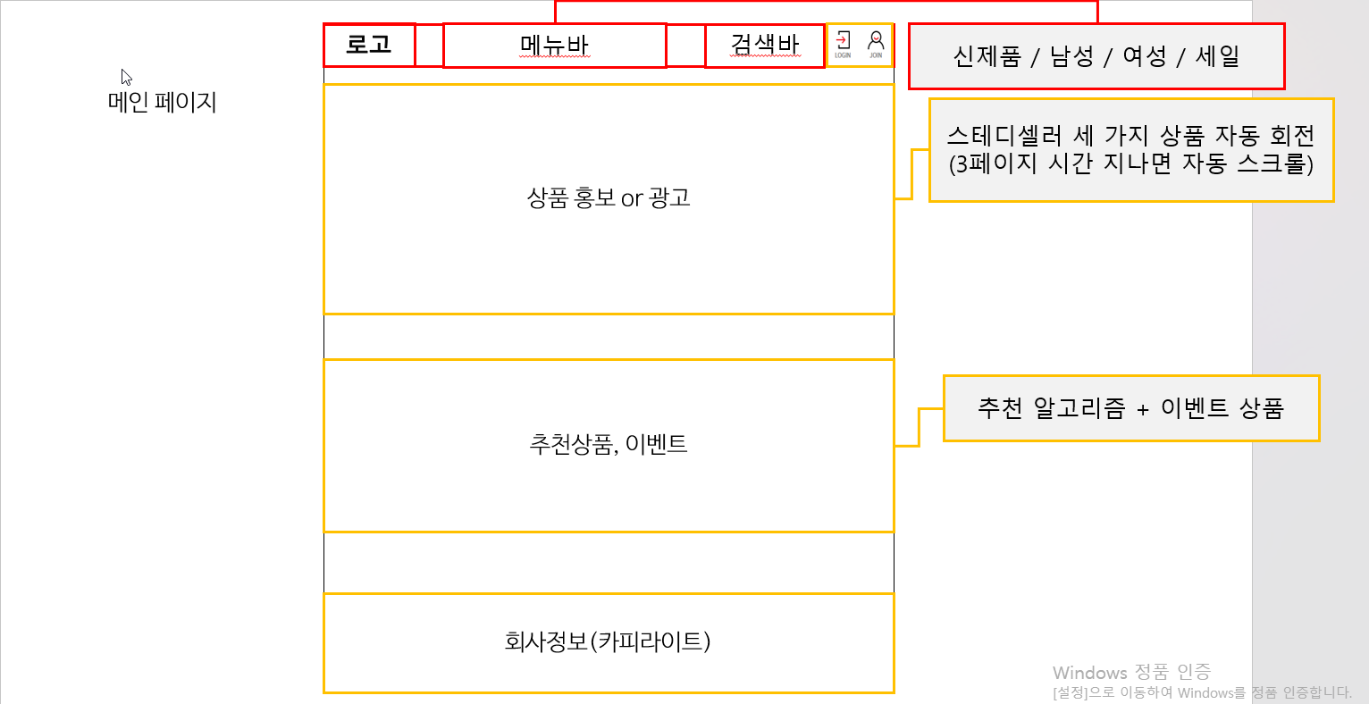
개발일정
여름방학 전 : 요구사항 분석 및 설계단계
여름방학 : 구현 단계

